Slide 1
협업하기
협업환경 구성하기
Settings - > manage Access
Github상에서 id를 기입 -> 메일보냄. -> 메일 수락.(accept invitation)
못받는 것을 대비하여 copy invite 링크를 보낼 수 있음.
권한선택 : admin, write, read
인증을 받지 않으면 다운로드는 할 수 있으나 push는 안됨

Slide 2
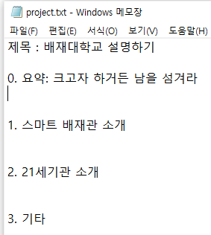
협업하기
협업과제 등록
로컬저장소에 과제 텍스트 등록
- working directory 생성(배재대설명)
☞ git init
☞ git add project.txt
☞ git commit –m ‘start paichai project’
Collab 저장소 이용
☞ git remote add origin https://github.com/paichaisw/paichai_collab.git
☞ git push -u origin main : 팀원 찾기 시작 준비 완료https://github.com/paichaisw/paichai_collab.git

Slide 3
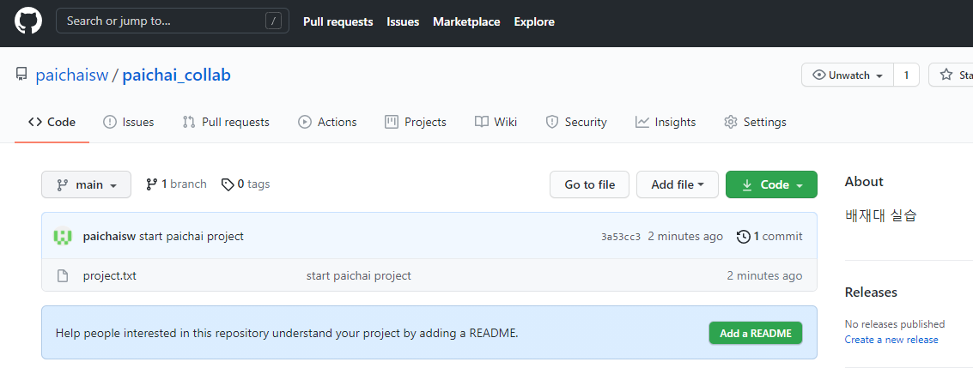
협업하기
협업과제 등록
Add a README
- 작성 및 내용 확인

Slide 4
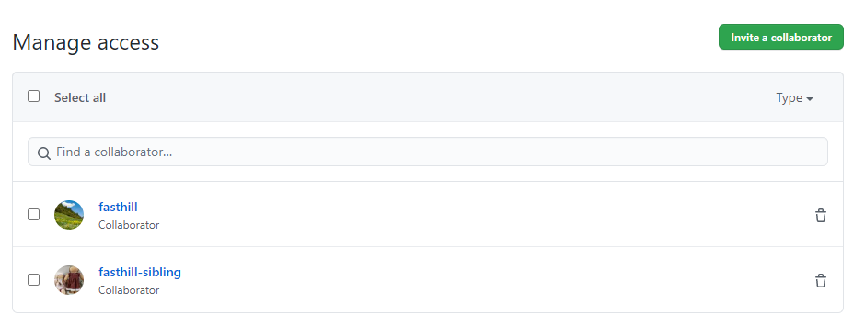
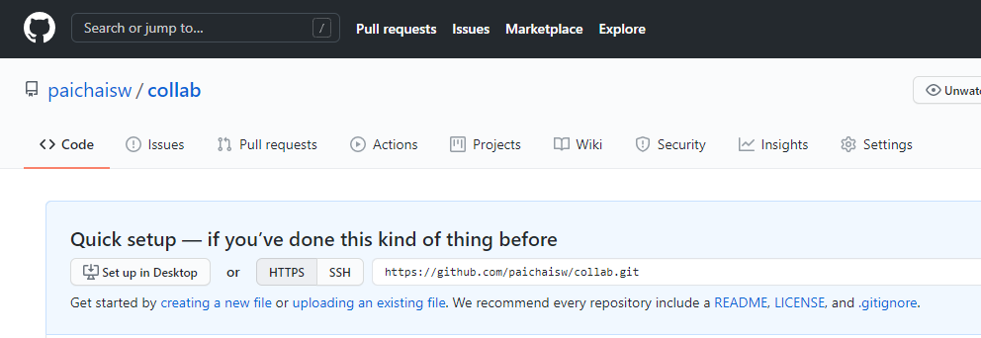
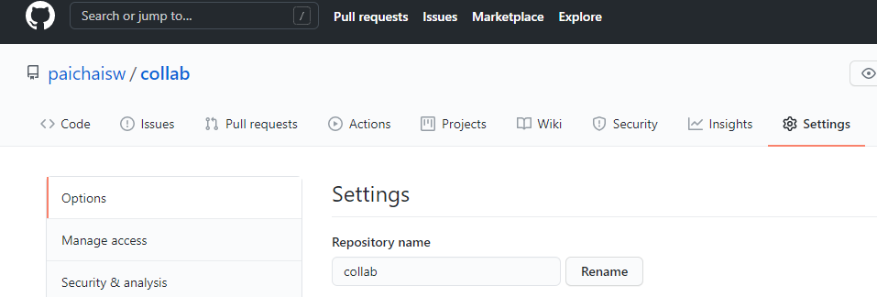
협업하기
협업환경 (collaborator 등록)
Settings → Manage Access 클릭

Slide 5
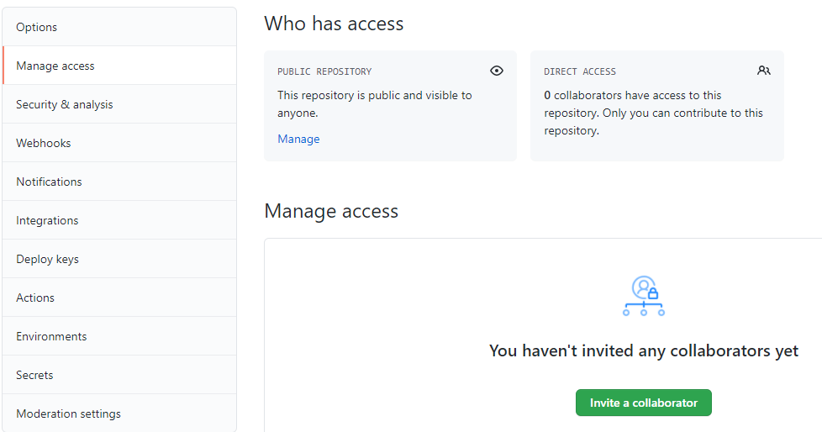
협업하기
협업환경 (collaborator 등록)
Invite a collaborator 클릭

Slide 6
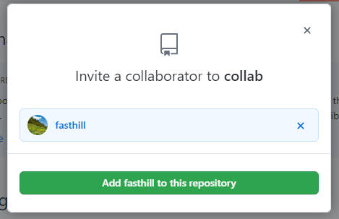
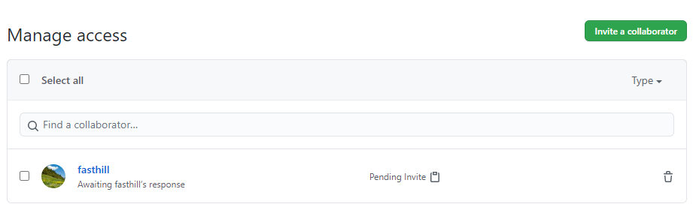
협업하기
협업환경 (collaborator 등록)
참여를 원하는 인원의 username 혹은 이메일 등 한가지 입력후 클릭
수신인이 요구를 수용해야 함

Slide 7
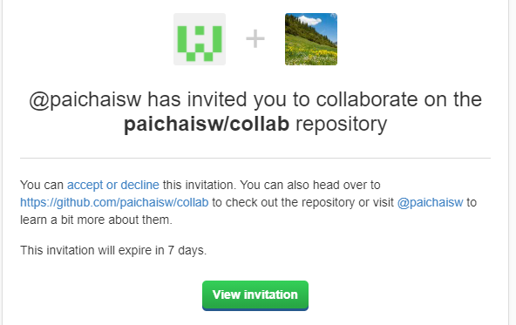
협업하기
협업환경 (collaborator 등록)
메일에서 수락 버튼 클릭

Slide 8
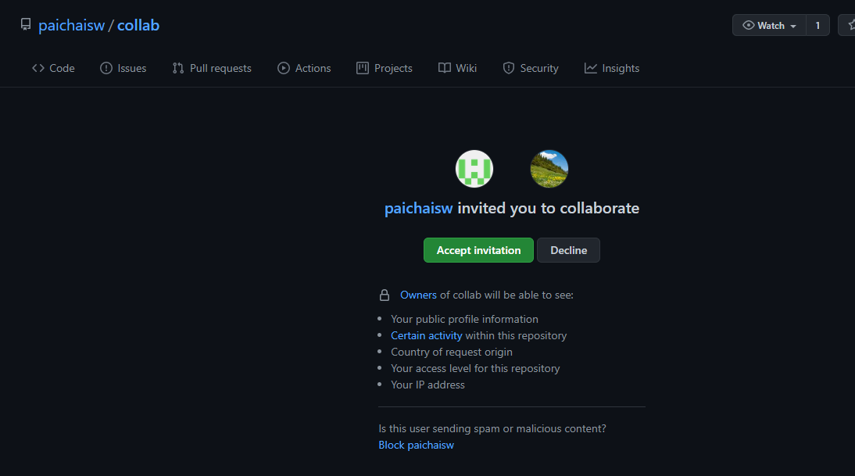
협업하기
협업환경 (collaborator 등록)
먼저 본인 계정에 있는 상태에서 메일 확인 후, Accept Invitation 클릭
나의 github 화면 배경에서 보임

Slide 9
협업하기
협업환경 (collaborator 등록)
참여를 원하는 인원의 username 혹은 이메일 등 한가지 입력후 클릭
수락 후 collaborator 등록됨

Slide 10
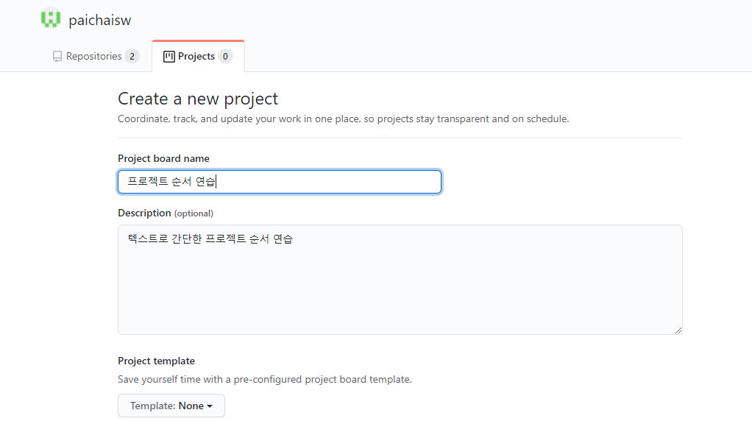
협업하기
협업환경 (참고 : project 등록은 복잡)
참여를 원하는 인원의 username 혹은 이메일 등 한가지 입력후 클릭

Slide 11
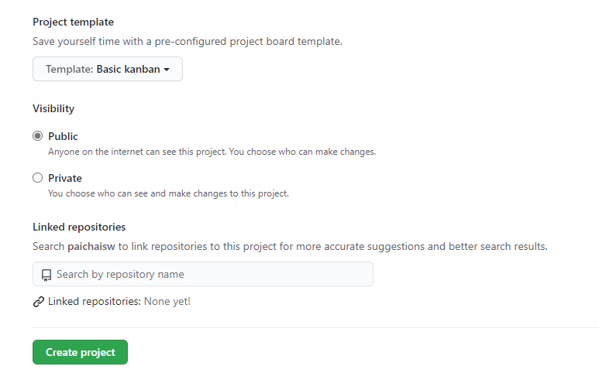
협업하기
협업환경 (참고 : project 등록은 복잡)
참여를 원하는 인원의 username 혹은 이메일 등 한가지 입력후 클릭

Slide 12
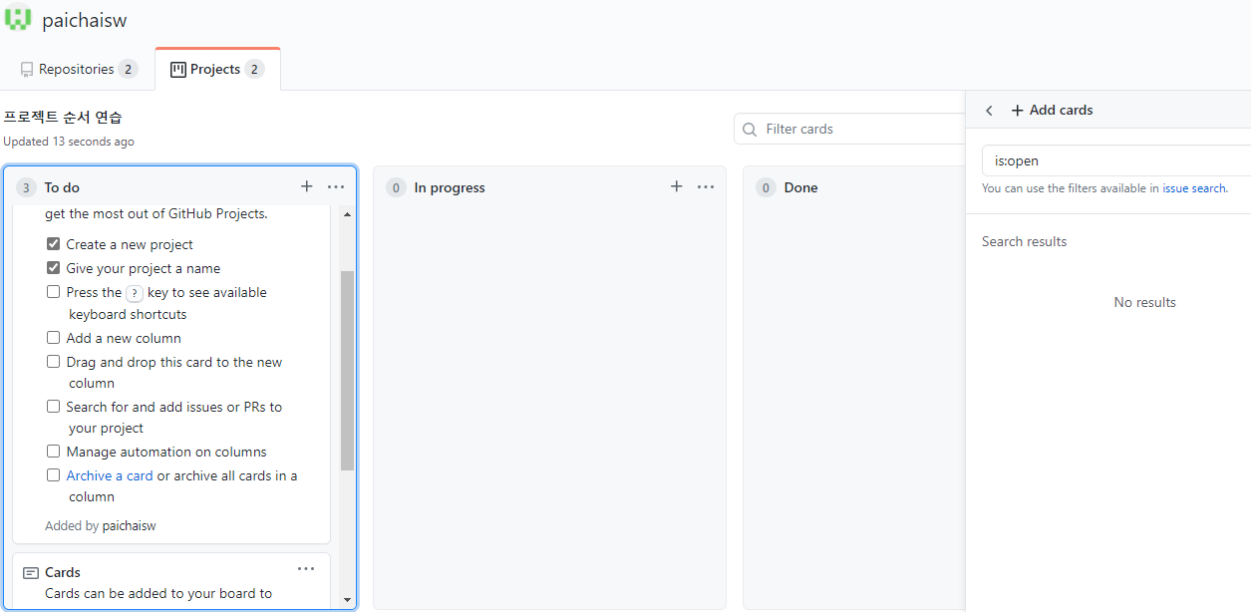
협업하기
협업환경 (참고 : project 등록은 복잡)
참여를 원하는 인원의 username 혹은 이메일 등 한가지 입력후 클릭

Slide 13
협업하기
협업환경 (collaborator 등록)
참여를 원하는 인원의 username 혹은 이메일 등 한가지 입력후 클릭

Slide 14
협업하기
Leader
File 만들고 add.remote, push “work1”
5.Git pull을 하고 작업
좌우 version이 같음 (여기서 leade화면과 collaborator 화면 git log화면 비교)
- 가능하면 작업전 pull 비교 작업하고 push 자주 하도록
Collaborator
2. Git pull veriosn 관리해야 하는데,
리더와 동시에 같은 파일 수정하고
push (-m ‘work2”)하면, github가 reject 메시지보내옴.
3. 파일 확인하고 수정
4. Add commit –m 없이 하면 자동으로 메시지를 만들어 줌 -> status, log확인후 push
Git l?

Slide 15
협업하기
Fetch 이용하기
Git fetch – git merge FETCH_HEAD == git pull
Github상에서 id를 기입 -> 메일보냄. -> 메일 수락.(accept invitation)
못받는 것을 대비하여 copy invite 링크를 보낼 수 있음.
권한선택 : admin, write, read
Remote branch

Slide 16
Pull Request
Pull Request란? (내 것을 pull해서 merge해 주세요!)
Main에 내가 만든 내용을 merge시켜달라는 요구
올리면 많은 사람들이 코드리뷰를 통해서 통과가 되면 통합브랜치인 main에 merge를 하게 되고 이제부터는 다른 접속자는
이것을 받아서 사용함
두가지가 있음
1. 원격저장소는 내가 권한인 있은 경우 : 실습 대상
2. 오픈소스 방식
남의 원격저장소 권한이 없음. 남의 저장소 내용을 Fork해서 내 pc에서 작업하고 내 원격저장소에 보내서 그곳에서 남의 저장소에 pull request하게 됨

Slide 17
Pull Request
Pull Request 동작 순서
Github 그림으로 순서도 삽입
마지막에 로컬저장소에서 git pull을 하면 보이는 모양을 확인

Slide 18
오픈소스 참여하기
Fork
Fork의 목적
작업 순서도

Slide 19
협업시작하기
프로젝트 만들기
Github 등록
기존의 브랜치를 삭제하지 않으면 내용이 그대로 남아 있음.
remote의 pull 기능을 대신할 수 있는 기능은 무엇?
한번 merge하면 다시 commit하지 않는 한 merge 안됨.
Clone과 pull이 차이, 로컬에서 자동 연결 삭제 방법 확인

Slide 20
대학생 특별 가입
대학생 private 무료 사용 소개
내용 확인 추가.

Slide 21
대학생 특별 가입
접근 오류 해결 방법

